Slide 1
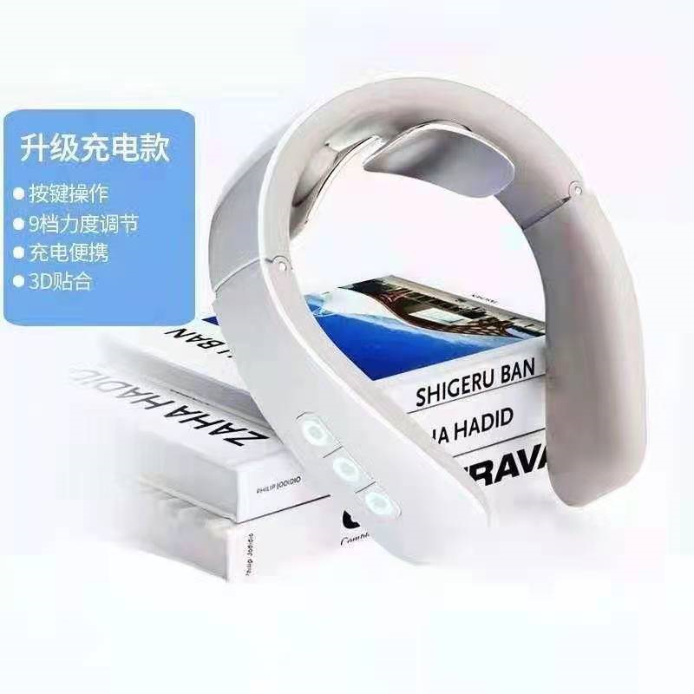
产品名称
康贝宁颈部按摩器
售后
质保3年
直播规格
小米白
库存
3000
日常价格
69
直播价格
39.9
卖点： 总佣金：30%
（1）安卓充电孔，400MA锂电池，一次充电续航8天，旅行出游实用使
（2）3种按摩方式，9档强度调节，15分钟定时按摩
（3）机器采用TENS脉冲按摩，放松颈部肌肉
（4）小巧轻便，碎片化时间呵护
（5）U型环颈卡位，贴合肌肤，更舒服
使用方法：长按开机键3秒，滴一声开机，按摩头用水（精油更好）涂湿，或者温毛巾擦拭脖子，戴到脖子上按+，调整到合适的强度就好了，机器十五分钟定时按摩，要提前关机长按开关键三秒，滴两声关机。
图片区
发货时间：48h
发货地：宁波
快递名称：中通邮政随机
不发货地区：新疆、西藏、内蒙及疫情管控地区

Slide 2
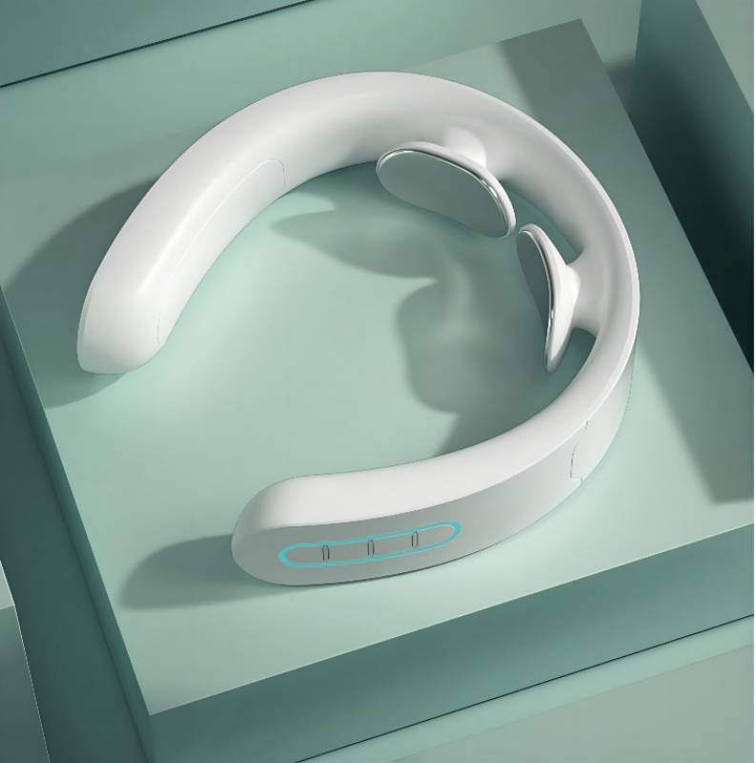
产品名称
康贝宁加热款颈部按摩器
售后
质保3年
直播规格
小米白
库存
3000
日常价格
159
直播价格
69
卖点： 总佣金：35%
（1）安卓充电孔，800MA锂电池，一次充电续航8天，旅行出游实用使
（2）5种按摩方式，12档强度调节，15分钟定时按摩，两档热敷
（3）机器采用TENS脉冲按摩，放松颈部肌肉
（4）小巧轻便，碎片化时间呵护
（5）U型环颈卡位，贴合肌肤，更舒服
使用方法：长按开机键3秒，按摩头用水（精油更好）涂湿，或者温毛巾擦拭脖子，戴到脖子上按+，调整到合适的强度就好了，机器十五分钟定时按摩，短按开关键切换模式，H为单独加热按键。
图片区
发货时间：48h
发货地：宁波
快递名称：中通邮政随机
不发货地区：新疆、西藏、内蒙及疫情管控地区

Slide 3
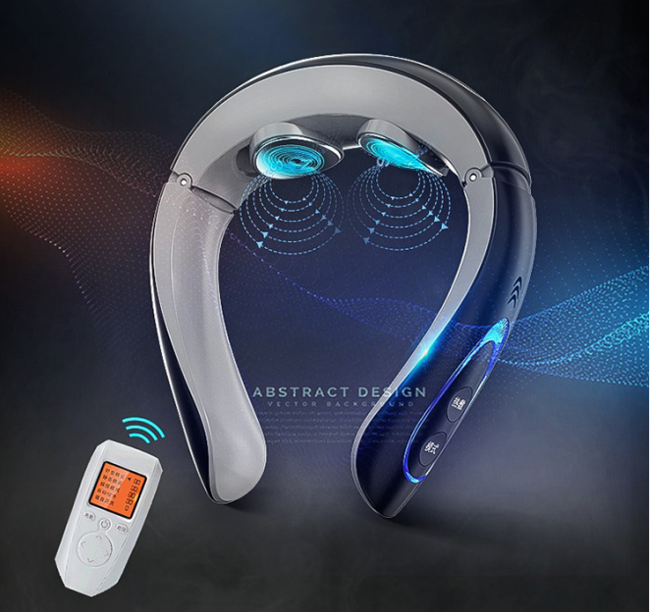
产品名称
液晶遥控款颈部按摩器
售后
质保3年
直播规格
科技黑 小米白
库存
3000
日常价格
159
直播价格
99
卖点： 总佣金：35%
安卓充电孔,1200MA锂电池，持久续航，配液晶遥控器，语音提示可关闭
4种按摩方式，12档强度调节，5-30分钟定时按摩
机器全程语音提醒，方便使用
机器配有单独使用理疗孔，可配合贴片一起使用，安全身体其他部位，方便实用
机器配合加热，3秒速热
机器可开机单独使用，也可以单独使用机器全身理疗功能，机器配有液晶遥控器可以通过遥控器控制机器按摩时间，5-30分钟定时，也能关闭机器语音提示，加热3秒就热让你的颈部立马轻松，充一次电能使用十天（每天三次，每次15分钟），让你的旅行元气满满，轻轻松松！（用之前用水或者精油涂湿颈部）
图片区
发货时间：48h
发货地：宁波
快递名称：中通邮政随机
不发货地区：新疆、西藏、内蒙及疫情管控地区

Slide 4
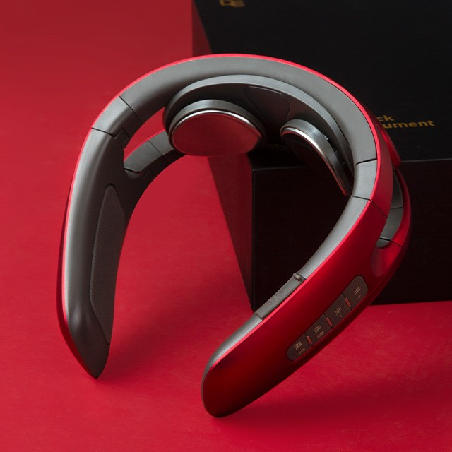
产品名称
可折叠遥控款
售后
质保3年
直播规格
中国红/小米白
库存
3000
日常价格
159
直播价格
119
卖点： 总佣金：40%
安卓充电孔,1200MA锂电池，持久续航，配遥控器
5种按摩方式，12档强度调节，15分钟定时按摩
机器全程语音提醒，方便使用
机器配有单独使用理疗孔，可配合贴片一起使用，安全身体其他部位，方便实用
机器配合加热，采用石墨烯加热技术1秒速热
机器可开机单独使用，也可以单独使用机器全身理疗功能，机器配有遥控器可以通过遥控器控制机器，15分钟定时，加热1秒就热，让你的颈部立马轻松，充一次电能使用十天（每天三次，每次15分钟），让你的旅行元气满满，轻轻松松！（用之前用水或者精油涂湿颈部）
图片区
发货时间：48h
发货地：宁波
快递名称：中通邮政随机
不发货地区：新疆、西藏、内蒙及疫情管控地区

Slide 5
产品名称
迷你剃须刀
售后
质保3年
直播规格
灰色
库存
5000
日常价格
89
直播价格
39
卖点： 总佣金：30%
（1）迷你机身，充一次电续航90天，持续使用60天
（2）USB充电，搭配快充，配毛刷，充电线，整机重量约95g,方便携带
（3）全铜无刷静音电机，运行稳定、低转降噪、寿命持久，采用柔性刀网，高转速三叶刀头
（4）一年换新，三年质保，终身维修
图片区
发货时间：48h
发货地：宁波
快递名称：丰网中通随机
不发货地区：新疆、西藏、内蒙及疫情管控地区

Slide 6
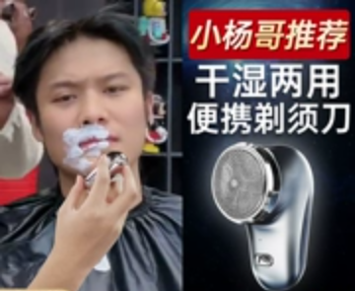
产品名称
迷你剃须刀
售后
质保3年
直播规格
银色
库存
5000
日常价格
89
直播价格
49
卖点： 总佣金：35%
（1）迷你机身，充一次电续航90天，持续使用60天干湿两用
（2）USB充电，搭配快充，配毛刷，充电线，整机重量约95g,方便携带
（3）全铜无刷静音电机，运行稳定、低转降噪、寿命持久，采用柔性刀网，高转速三叶刀头，智能防夹
（4）一年换新，三年质保，终身维修
图片区
发货时间：48h
发货地：宁波
快递名称：丰网中通随机
不发货地区：新疆、西藏、内蒙及疫情管控地区

Slide 7
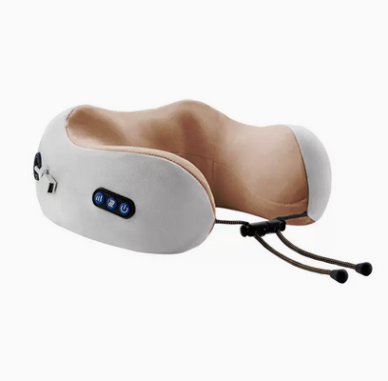
产品名称
康贝宁充电U型按摩枕
售后
质保3年
直播规格
卡其色
库存
5000
日常价格
99
直播价格
69
卖点： 总佣金30%
（1）柔软透气，充一次电续航30天，可以用充电宝供电
（2）USB充电，搭配快充，震动按摩，强度可调
（3）全铜无刷静音电机，运行稳定、低转降噪、寿命持久
（4）搭配魔术扣，自由调节宽度，保暖护颈椎
（5）一年换新，三年质保，终身维修
图片区
发货时间：48h
发货地：宁波
快递名称：中通邮政随机
不发货地区：新疆、西藏、内蒙及疫情管控地区

Slide 8
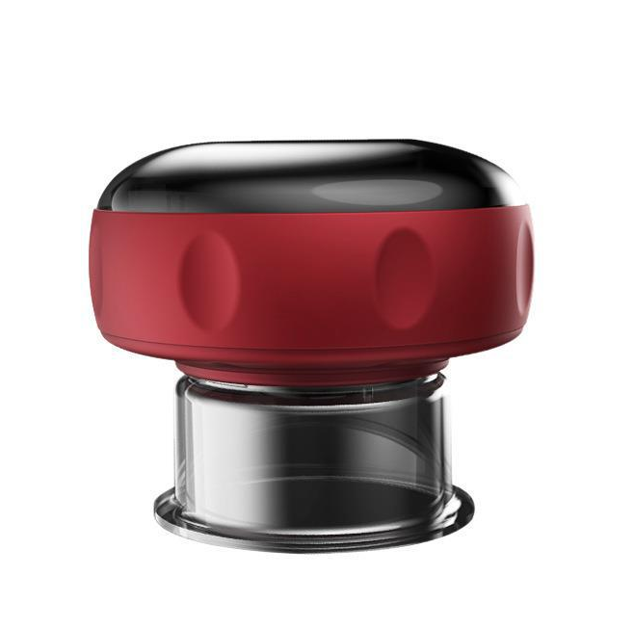
产品名称
康贝宁拔罐刮砂器
售后
质保3年
直播规格
红色
库存
5000
日常价格
99
直播价格
69
卖点： 总佣金35%
（1）LCD显示屏，定时设计，滤网可更换
（2）一键停吸，刮痧走罐
（3）6档红光加热，6档负压力度，一键停止，自动泄压
（4）TYPE-C充电口，快速充电，1000MAH锂电池，持久续航
（5）可以配合精油走罐
图片区
发货时间：48h
发货地：宁波
快递名称：中通邮政随机
不发货地区：新疆、西藏、内蒙及疫情管控地区

Slide 9
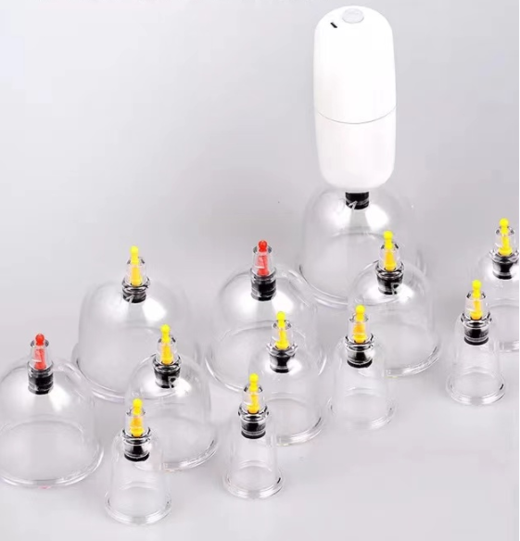
产品名称
康贝宁分体拔罐刮砂
售后
质保3年
直播规格
小米白色
库存
5000
日常价格
99
直播价格
99
卖点： 总佣金40%
（1）安卓充电口，充电2个小时续航一周
（2）按摩器主体采用分体机构，扒开机器作为电动拔罐器使用
（3）搭配12个罐体，不用明火可以达到明火拔罐效果，罐体采用一拉泄压的设计，轻松拔罐无任何风险
（4）合上主体可以配合精油进行刮痧，出痧快，效果明显
（5）机器三年质保，一年内质量问题免费换新送人体穴位图
图片区
发货时间：48h
发货地：宁波
快递名称：中通邮政随机
不发货地区：新疆、西藏、内蒙及疫情管控地区

Slide 10
产品名称
桌面加湿器
售后
质保3年
直播规格
白色
库存
5000
日常价格
99
直播价格
19
卖点： 总佣金40%
（1）大容量、超静音、插电使用
（2）七彩夜灯、超长寿命、智能防干烧
（）简单操作、可加香薰
使用方法：机器装好水，插电使用，里面棉芯要完全沁湿才能工作，开机后要等一会，机器两种工作方式，持续出雾，可工作四个小时，断续出雾，可以工作六个小时，机器缺水自动关机。
图片区
发货时间：48h
发货地：宁波
快递名称：中通邮政随机
不发货地区：新疆、西藏、内蒙及疫情管控地区

Slide 11
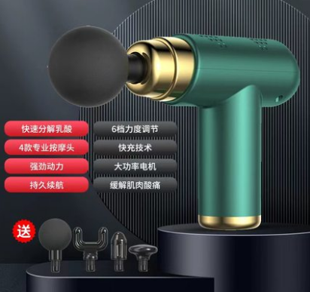
产品名称
康贝宁迷你筋膜枪
售后
质保3年
直播规格
绿色、红色
库存
3000
日常价格
99
直播价格
69
卖点： 总佣金30%
（1）Type-C充电口，2000MA充电电池，持久续航，方便使用
（2）4个按摩头，6档强度调节，15分钟定时按摩
（3）超长寿命电机，静音使用、一键开关强度调节，傻瓜操作，便携使用
（4）感应按摩，碰到肌肉自动识别、强力按压线路板保护，安全放心
使用方法：选合适的按摩头插到机器上，然后按开关调到合适的强度就好
图片区
发货时间：48h
发货地：宁波
快递名称：邮政中通随机
不发货地区：新疆、西藏、内蒙及疫情管控地区

Slide 12
产品名称
小米朗菲母婴洗地机
售后
质保3年
直播规格
小米白
库存
2000
日常价格
1499
直播价格
899
卖点： 总佣金35%
（1）充电一次续航60分钟，机器噪音60分贝以内，不影响正常说话
（2）净水箱：750ML，污水箱720ML，一次加水满足200平使用
（3）机器自带自清洁，使用无需手洗滚刷，干垃圾自动分离，方便使用
（3）智能语音提示，可盲操作，大角度平躺可拖床底桌下水尘环流无扬尘
（4）小米生态链品质，三年质保，一年内换新，无忧购物超长使用寿命。
图片区
发货时间：48h
发货地：宁波
快递名称：中通邮政随机
不发货地区：新疆、西藏、内蒙及疫情停发地区

